Slide 1
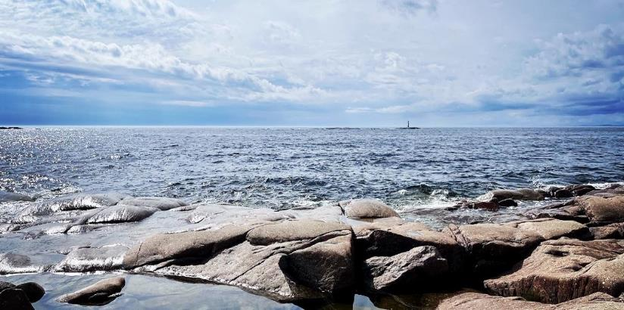


Presentatör:
Presentation av Rotary Rädda Östersjön projektet
och BASRAN
Denna presentation är tänkt att informera, inspirera och aktivera klubbarna till lokala aktiviteter.
September 2025

Slide 2
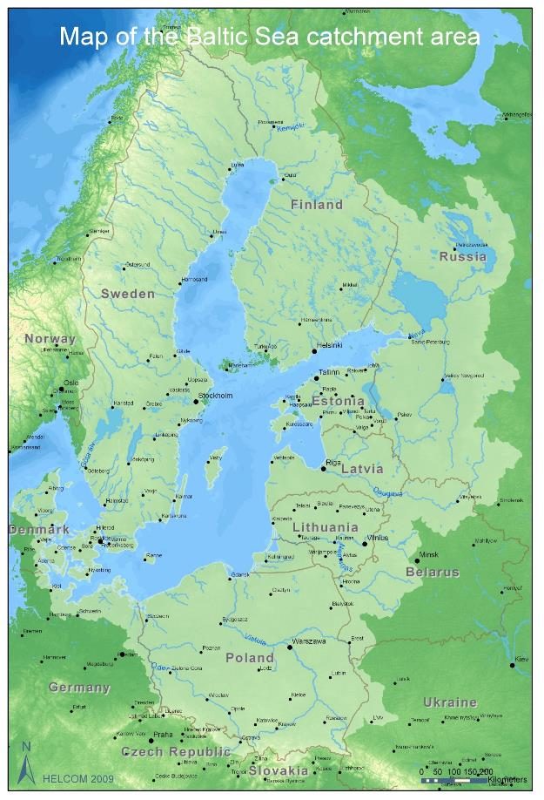

Ett regionalt Rotaryprojekt med lokala aktiviteter
I Östersjöns avrinningsområde finns det
9 länder med ca 90 miljoner invånare
18 Rotarydistrikt med ca 1 200 Rotaryklubbar och
ca 41 000 medlemmar
Aktiviteterna är tänkta att arrangeras av de lokala Rotaryklubbarna, gärna i samarbete med partners och med stöd och inspiration från Östersjökommittén i respektive distrikt.
Källa: HELCOM
Syftet med projektet är att bidra till att förbättra miljön i och kring Östersjön.

Slide 3
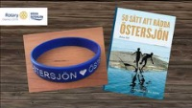
ÖSTERSJÖPROJEKTET
Vi startade projektet Rädda Östersjön i början av 2020 i dåvarande Distrikt 2370 i Sverige.
2023 tog vi fram en video som beskriver bakgrunden,
exempel på partners och exempel på klubbarnas lokala aktiviteter.
https://www.youtube.com/watch?v=f8dNOoYLGO8 (obs. Rena Mälaren har bytt namn till H2O, Hands2Ocean)
Sedan Distrikt 2405 skapades 1/7-2024 har vi förenat vårt arbete med Östersjöinitiativet som påbörjades 2022 i dåvarande Distrikt 2410 i Sverige och Lettland

Slide 4

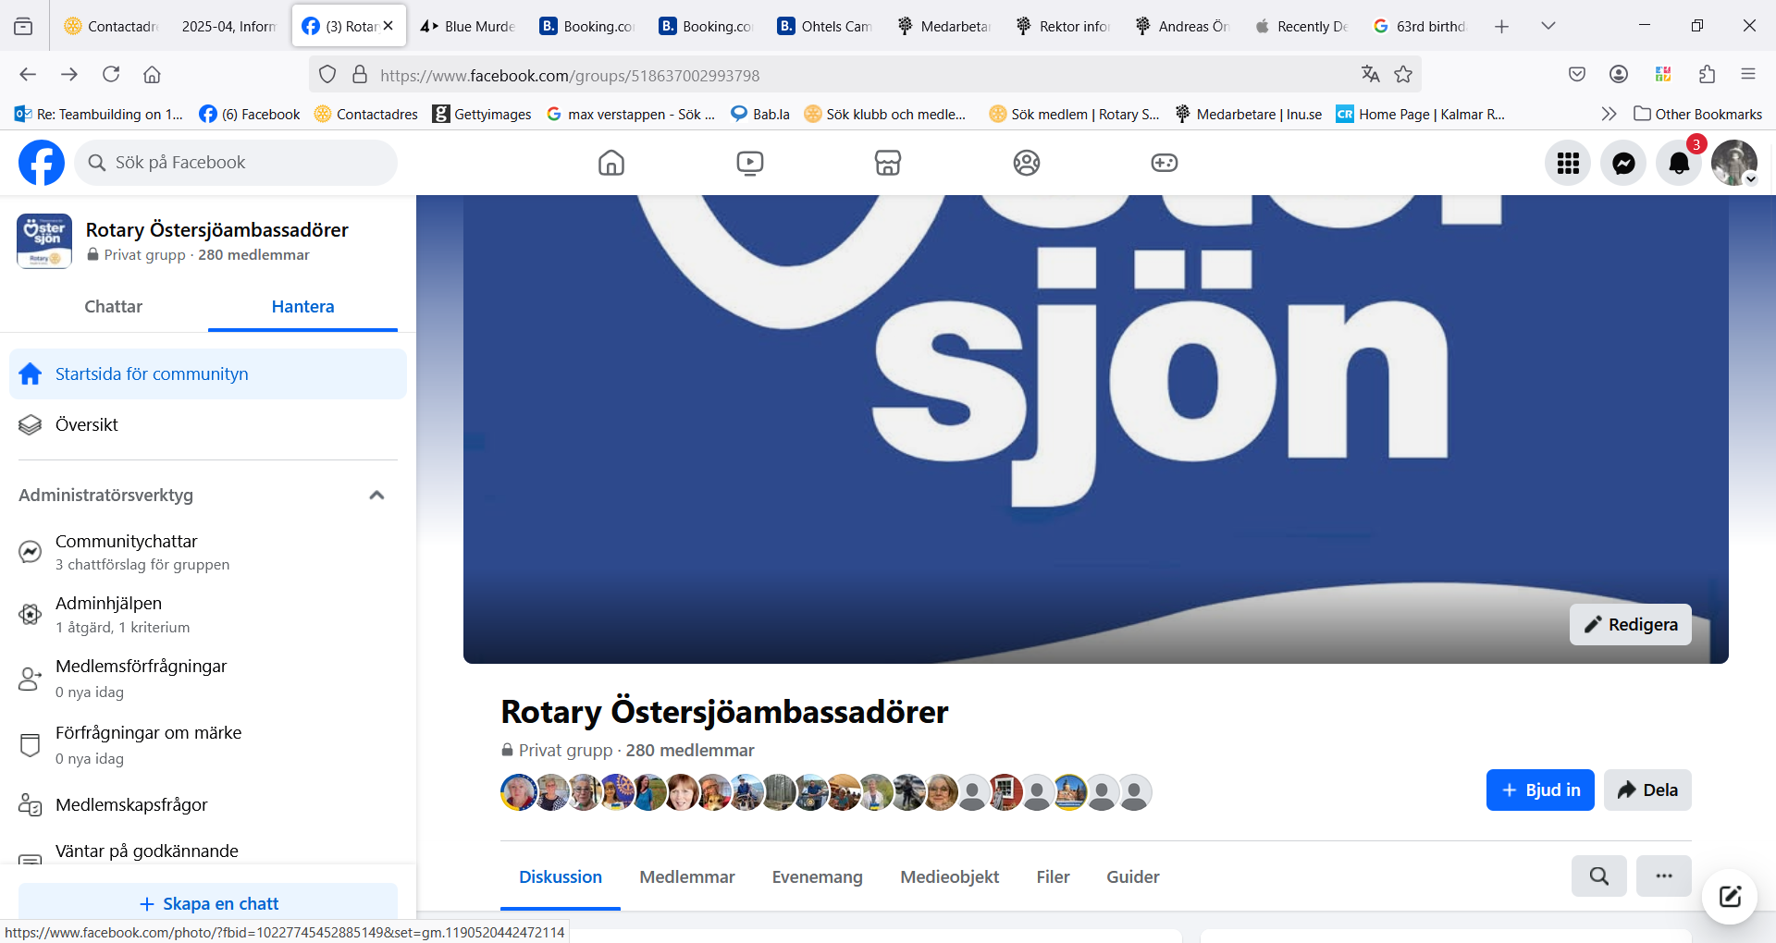
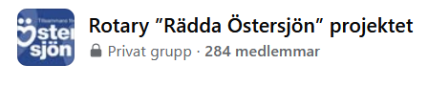
Distriktets Östersjökommitté
Stöttar och inspirerar klubbarna att genomföra lokala aktiviteter, gärna tillsammans med partners.
Etablerar kontakter med partners och skapar samarbete mellan partners och klubbar och mellan klubbar och distrikt.
Arrangerar utbildningar till Rotary Östersjöambassadörer och stöttar deras fortsatta nätverkande.
Sprider information på Distriktets hemsida och via sociala medier.
Utgör en länk mellan Distrikt 2405 och BASRAN.
Under rubriken Östersjöprojektet på Distriktets hemsida:
Lista över medlemmarna i Östersjökommittén i vårt distrikt, D2405
Lista över utbildade Rotary Östersjöambassadörer
Debattartikel om trålfisket, Aftonbladet 2025-08-29
Handlingsplan för Östersjökommittén
Lista över partners
Lista med exempel på verktyg för klubbarnas lokala projekt
Powerpoint-presentation om Östersjöprojektet, april 2025
Nyhetsbrev nr 1, oktober 2024
Nyhetsbrev nr 2, januari 2025
Nyhetsbrev nr 3, april 2025
Nyhetsbrev nr 4, juli 2025
Tillsammans för Östersjön –
Rotary Rädda Östersjön projektet på Facebook

Slide 5
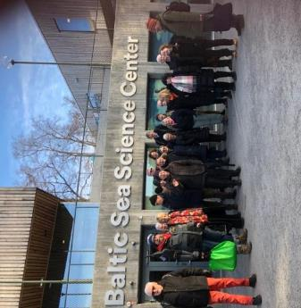
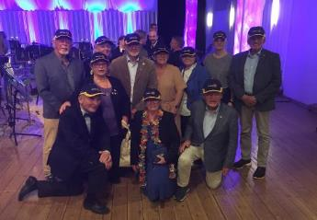
EXEMPEL PÅ AKTIVITET INOM ÖSTERSJÖPROJEKTET:
Utbildning av “Rotary Östersjöambassadörer”
Östersjökommittén utbildar - i ett nära samarbete med Östersjöcentrum vid Stockholms universitet och Baltic Sea Science Center på Skansen - engagerade rotarianer från våra klubbar till att bli Rotary Östersjöambassadörer.
Ambassadörerna ska kunna förklara Östersjöns situation och utmaningar samt beskriva möjliga lösningar för att förbättra miljön.
Vi hoppas att ambassadörerna ska vara ”motorer” i sina klubbar, och verka för att starta lokala projekt och arrangera lokala aktiviteter. Genom att synas, höras och märkas som en aktör som verkar för att bidra till att rädda Östersjön, attraherar Rotaryklubbarna nya medlemmar.
Idag finns det ca 70 Rotary Östersjöambassadörer i D2405 (Sörmland, Gotland, Östergötland, Kalmar län och Lettland samt en klubb i Jönköping län) och D2355 (Uppland norr om Stockholm). Östersjökommittén bjuder in ambassadörerna till webbinarier för att träffas och lära sig mer.
Östersjöambassadörer diplomerade i Stockholm
Östersjöambassadörer diplomerade i Karlskrona, 27/9-2023
Notes:
Vi har konkreta exempel på medlemmar som vi attraherat genom klubbarnas aktiviteter för Österjön.

Slide 6
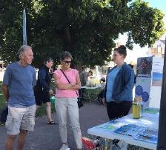
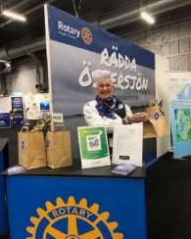
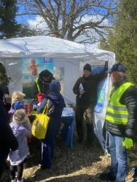


EXEMPEL PÅ AKTIVITET INOM ÖSTERSJÖPROJEKTET:
Deltagande med monter på lokala/regionala marknader såsom miljöområdet Allt för Östersjön på båtmässan Allt för sjön, Stadsfesten i Kalmar mm.
Rotarymedlemmar från lokala klubbar:
informerar och utbildar för att skapa medvetenhet och bilda opinion,
deltar i lokala utställningar och förklarar Östersjöns utmaningar och vad alla kan göra för att bidra till att förbättra miljön,
delar ut rapporter från våra partners och säljer flera böcker såsom 50 sätt att rädda Östersjön, Havet är din bästa vän, Så funkar havet – en djup bok och Vi ser på vatten under ytan,
erbjuder populära frågetävlingar för barn och vuxna,
håller roliga aktiviteter för barn, mm.
Östersjödag i Borgholm, 2024
Båtmässan i Stockholm, 2024
Under båtmässan i Stockholm 2024 var vi 100 rotarianer från 17 klubbar i vår monter under de 8 dagarna. Vi sålde 322 böcker och 248 familjer svarade på frågetävlingen. Vi deltog även 2023 och 2025 med 22 klubbar från två distrikt.
Vi samarbetar bland annat med ”Östersjökontraktet”, www.ostersjokontraktet.se
Genom vår medverkan i dessa offentliga tillställningar har Rotary setts och hörts och även fått nya medlemmar.
Gäddans dag i Mönsterås, 2025

Slide 7
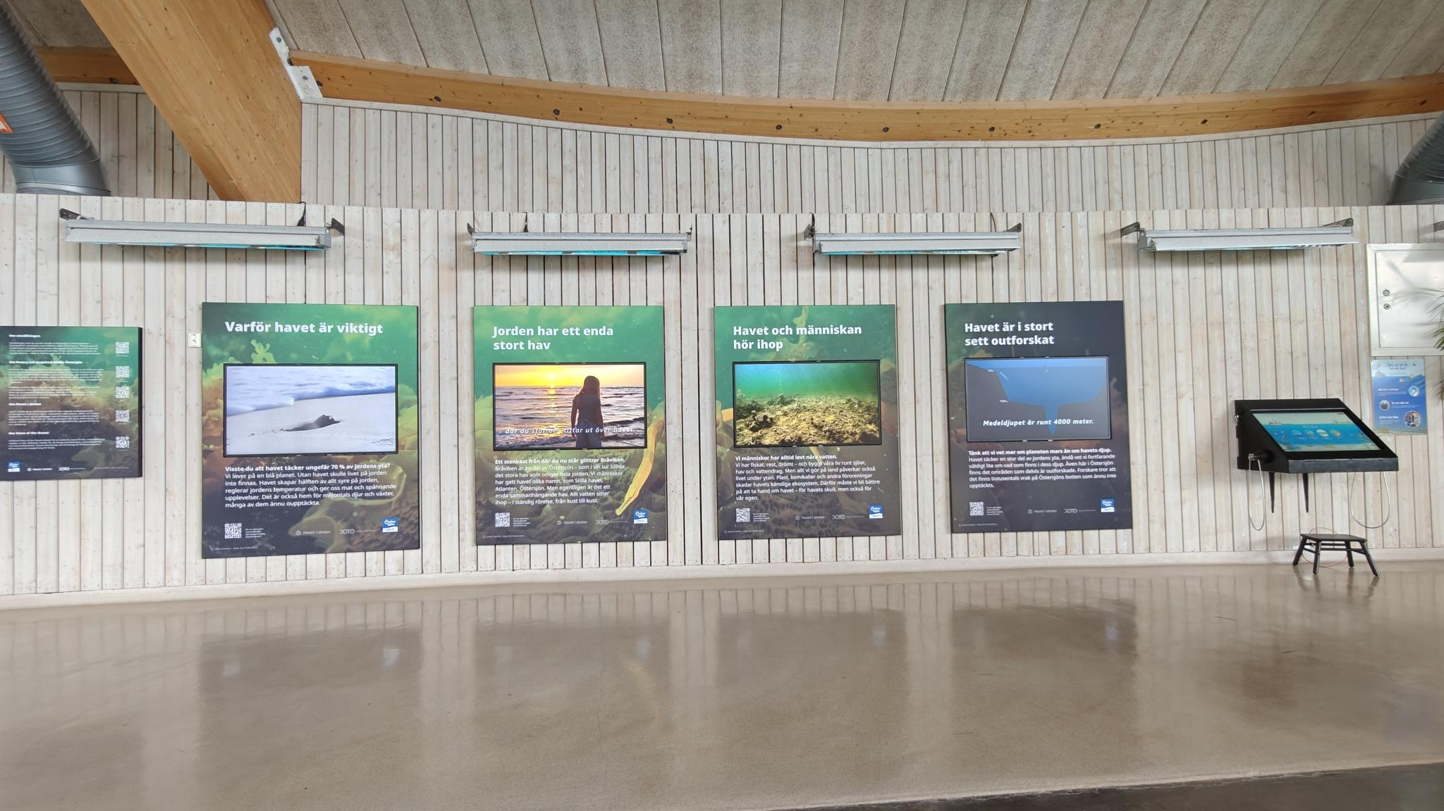
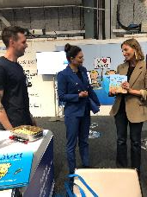
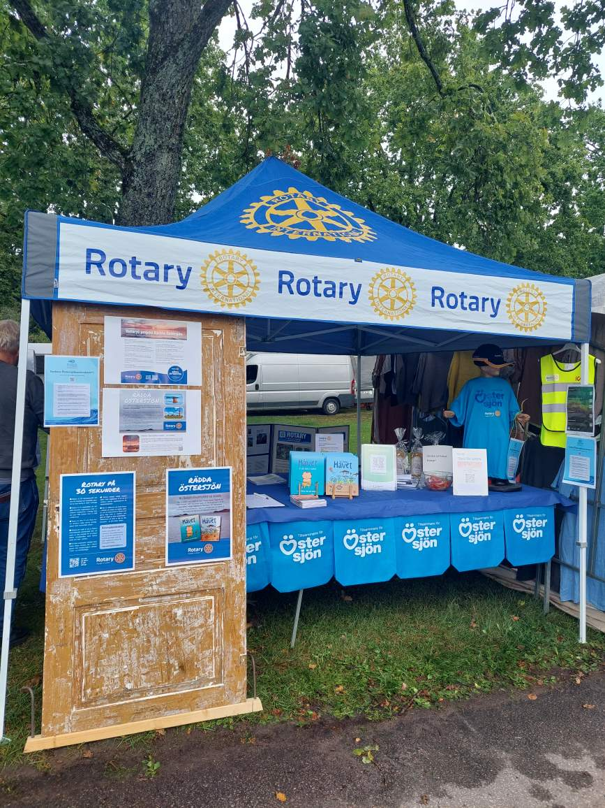
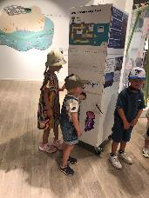
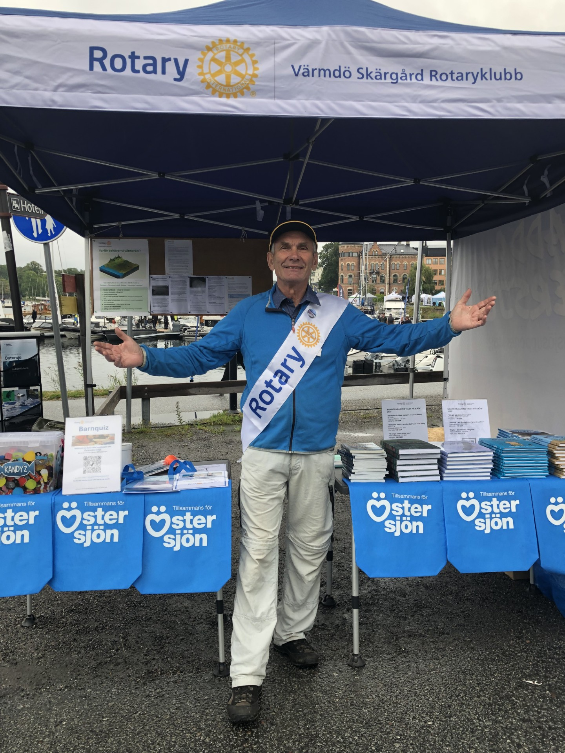
EXEMPEL PÅ AKTIVITET INOM ÖSTERSJÖPROJEKTET:
Vi sammanställer material och arrangerar utställningar om Östersjön
Sedan 2020 har klubbar arrangerat vid olika tillfällen utställningar i bland annat Trosa, Nyköping och Kalmar.
Till midsommar 2025 öppnade en Östersjöutställning som sammanställdes av vår partner Voice of the Ocean i samarbete med Rotaryklubbarna i Norrköping och Söderköping på Delfinariet i Kolmårdens Djurpark i Östergötland.
Under juni-juli 2025 hade vi mini-utställningar och aktiviteter på biblioteket och i hotell Kronmunken i Mönsterås.
7-8 augusti hade vi ett informations- och aktivitetstält i samband med Kalmar Stadsfest.
23 augusti hade vi en ”station” i Färjestaden på Öland inför Östersjödagen.
29-31 augusti ställde ut Värmdö Skärgård RK i sitt tält på den flytande båtmässa Allt på sjön i Gustavsberg.
6:e september 2025 var Borensberg RK med på Husbyfjöls marknad.
Genom vår medverkan i dessa offentliga tillställningar har Rotary kunnat sprida kunskap och medvetenhet om läget i Östersjön

Slide 8
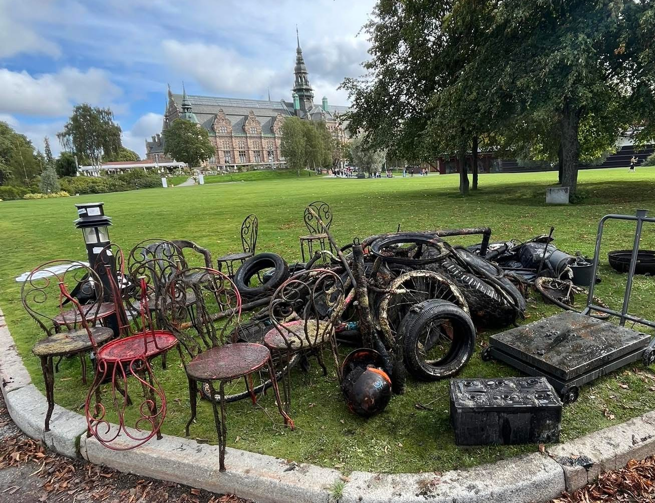
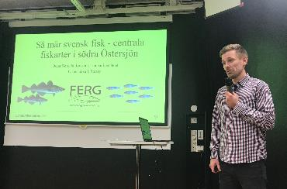
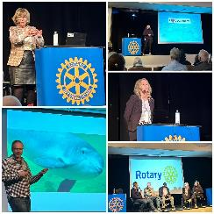
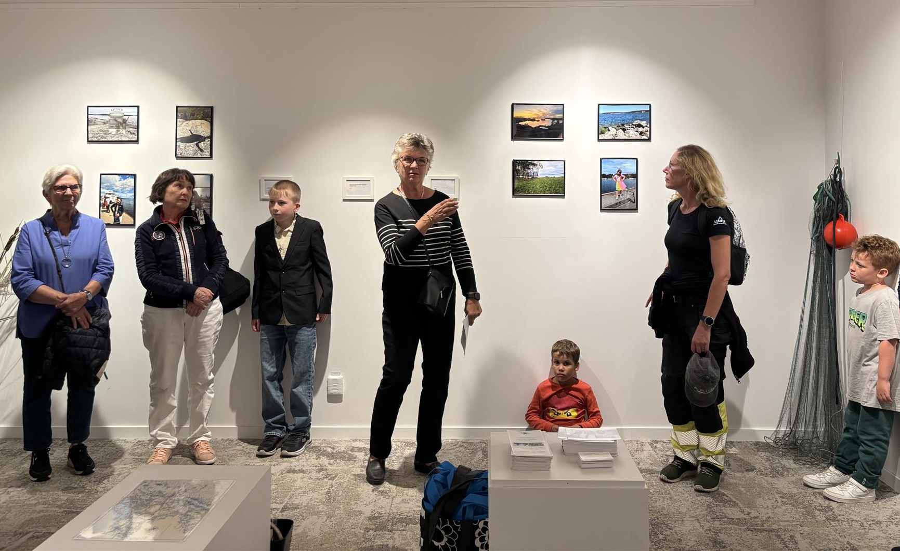
EXEMPEL PÅ AKTIVITET INOM ÖSTERSJÖPROJEKTET:
Sedan 2023 hålls så kallade Östersjökvällar på olika teman:
Vad vet vi om Östersjön – sant och falskt? Vad minns ni av Östersjön? Vad kan vi som individer och som samhälle göra för Östersjön?;
Östersjön 2025-2050 – ett hav av möjligheter;
FISK: Vilken fisk säljs i svensk handel och var kommer den ifrån?
Så mår svensk fisk - centrala fiskarter i Östersjön. Åtgärdsprogram för hotade arter och naturtyper i Östersjön - havsöring, vimma och id.
Östersjökväll på tema ENERGI.
Östersjökväll med presentation av projekten från Östersjösommarlägret
Besöksnäringen runt Östersjön – kultur och natur
Med start i augusti 2025 medverkar lokala Rotaryklubbar i H2O
(Hands to Ocean) skolprojekt Djupdykning i marin kunskap.
I augusti 2025 arrangerades bland annat en vernissage i Värmdö kommuns Kulturhus i Gustavsberg med bilder från en fototävling
som Värmdö Skärgård RK utlyste våren 2025 kallad Min Östersjöbild.
Genom dessa sammankomster har vi kunnat väcka intresse, sprida kunskap och höja medvetenhet om läget i Östersjön

Slide 9
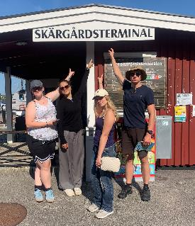
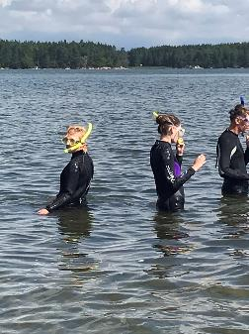
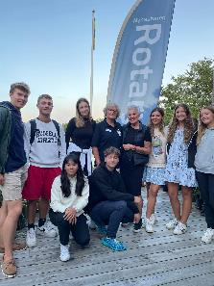
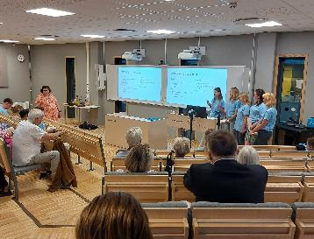
EXEMPEL PÅ AKTIVITET INOM ÖSTERSJÖPROJEKTET:
Östersjösommarläger, Seglarläger
Östersjösommarläger:
Gymnasieungdomar från Sverige och Lettland
En vecka med aktiviteter i Västervik, Kalmar och på Öland
Mål:
Bidra till ökad kunskap och högre medvetenhet bland ungdomar om Östersjöns mående och vad vi kan göra för att förbättra situationen.
Ökad kunskap bland deltagarna från Sverige och Lettland om varandras länder och kulturer.
Skapa nätverk och vänskapsband mellan ungdomar från Sverige och Lettland.
Första lägret ägde rum i augusti 2024.
Planeringsarbetet har påbörjats för nästa läger.
Internationellt seglarläger i Nynäshamn
Ett återkommande arrangemang under många somrar

Slide 10
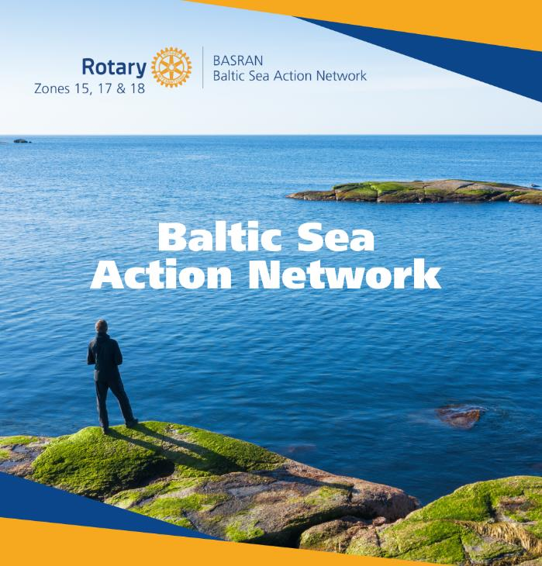
Your options:
  Fill this text box with text
  Fill this box with bullet points
  Delete this box and insert a picture
  Delete this box and insert a chart or graph
Baltic Sea Action Network of Rotarians
www.basran.eu

Slide 11

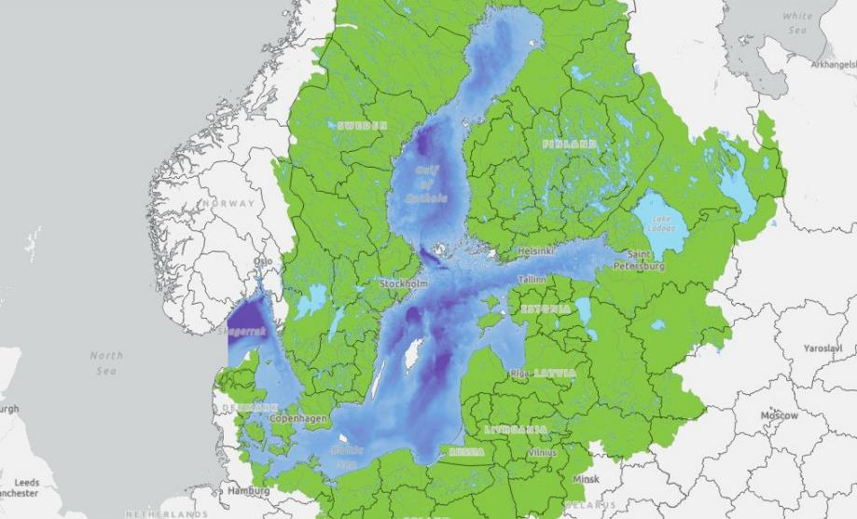
Baltic sea regional action network of Rotarians,
åtta länder i zoner 15, 17 och 18
VEM?
Rotarydistrikt, klubbar och medlemmar i
Zon 15: Tyskalnd
Zon 17: Estland, Finland, Lettland, Sverige.
Zon 18: Danmark,
Litauen, Polen
Karta: HELCOM (Catchment area, administrative boundaries)

Slide 12
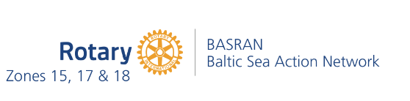

SYftet
BASRAN står för Baltic Sea Regional Action Network of Rotarians och är ett gränsöverskridande samarbete mellan Rotarydistrikt, klubbar och medlemmar i just nu 8 länder och 18 distrikt runt Östersjön med ca 1 200 rotaryklubbar och ca 41 000 medlemmar (f.n. ingår inte Ryssland i BASRAN).
BASRAN etablerades i Finland 2019. Finland var ordförandeland 2019-21, Polen 2021-23 och Sverige 2023-25.
BASRAN är ett nätverk av frivilliga medlemmar, som är entusiastiska över att bidra till att förbättra Östersjöns tillstånd.
De lokala klubbarna runt Östersjön kan tillsammans med partners bidra till förbättringar.
Koncentrerar sig på miljö- och hållbarhetsfrågor i Östersjön och dess avrinningsområde.

Slide 13

aktiviteter
BASRAN är ett öppet nätverk. Det finns ingen medlemsavgift.
Som medlem får du nyhetsbrev och inbjudningar.
Du kan registrera dig på webbplatsen www.basran.eu.
Styrelsen består av minst en representant per land.
Styrelsen verkar för att stötta och inspirera distrikten, klubbarna och medlemmarna att göra lokala aktiviteter med partners.
BASRAN arrangerar webbinarier med vetenskapliga talare och showcases inom specifika områden. Webbinarierna spelas in och publiceras på BASRANs hemsida.
Det finns så kallade Action committees av frivilliga medlemmar som verkar inom specifika områden.
BASRAN samarbetar med ESRAG, Environmental Sustainability Rotary Action Group.
BASRAN arrangerade RYLA Baltic Sea i Tyskland 2022, i Sverige 2023, i Finland 2024 och i Danmark 2025 med ungdomar från 8 medlemsländerna runt Östersjön.

Slide 14
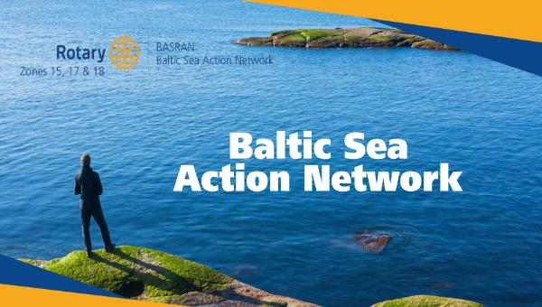
Basran webbinarier
Baltic Sea Rotary Action Network - First Member Meeting: February 23, 2021
Cross Border Cooperation for Saving the Baltic Sea: October 2, 2021
Wetlands and the Baltic Sea Environment: March 5, 2022
Littering in the Baltic Sea and its Shores: October 1, 2022
Dangerous substances in the deep: March 11, 2023
Awareness Raising and Environmental Education: October 7, 2023
The impact of the industrial fishing on the Baltic Sea Eco system: March 23, 2024
Prevention rather than cure: October 26, 2024
Traffic route Baltic Sea – the impact of transports and travelling: March 15, 2025
Can the Baltic Sea be the Kingdom of fish again?: October 25, 2025
Inspelningarna är tillgängliga på: www.basran.eu

Slide 15
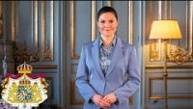
Greetings to all Rotarians from the Swedish Crown Princess Victoria.
The princess introduced BASRAN:s webinar with the title
Wetlands and the Baltic Sea Environment on March 5, 2022
https://youtu.be/VbO9AkfeSYc

Slide 16

ACTION COMMITTEES
  Beach cleaning and macro and micro plastic. End plastic soup.
  Harmful substances in the deep.
  The impact of industrial fishing on the Baltic Sea ecosystem.
  Baltic Sea awareness raising and environmental education.
Syfte
Studera, söka och förbereda
Hitta sätt att marknadsföra
Gå med för att göra skillnad
Hitta kontaktinformationen
på BASRANs hemsida www.basran.eu

Slide 17
BASRAN RYLA Baltic Sea och Rotaract Baltic Sea E-club
2022 i Tyskland med 26 deltagare
2023 i Sverige i samarbete med Stockholms universitet, 25 deltagare. Huvudsakligen utbildning på segelfartyget Briggen Tre Kronor
2024 i Finland i samarbete med Helsingfors universitet, 27 deltagare.
2025 i Danmark i samarbete med Roskilde universitet, 22 deltagare.
Totalt 100 deltagare i ålder 18-30 år från 8 länder runt Östersjön.
Alla deltagare sponsrade av lokala Rotaryklubbar i respektive land.
Rotaract Baltic Sea E-club som vänder sig i första hand till deltagare i BASRAN RYLA Baltic Sea men även andra unga vuxna som är intresserade av att värna om Östersjön hade sitt första klubbmöte med chartermedlemmarna 18 september 2025.

Slide 18


Tack för er uppmärksamhet och för ert engagemang
Unite for the Baltic Sea
ROTARY INTERNATIONAL FOKUSOMRÅDE NO. 7 SEDAN 2021
Se gärna The eyes of the future feneration are looking on us – av sopransaxofonisten Anders Paulsson

